Slide 1
Звіт директора
комунального закладу
"Заклад дошкільної освіти (дитячий садок)
№3 "Сонечко"
Ростопчиної Н.В.
09.06.2023 р.

Slide 2
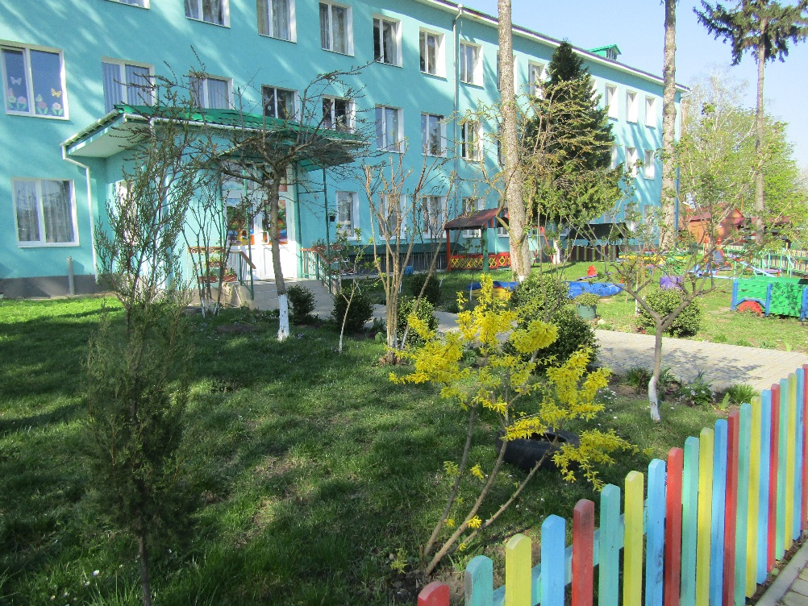
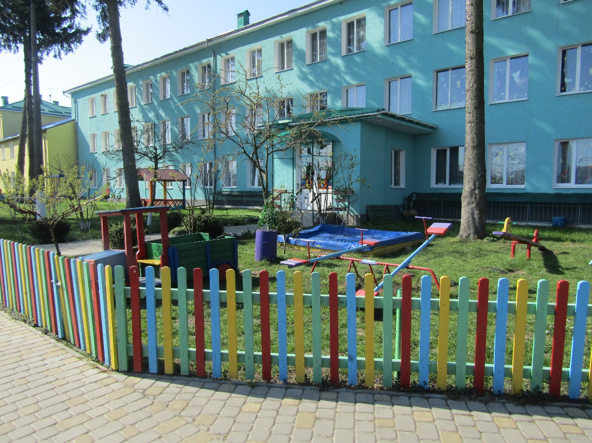
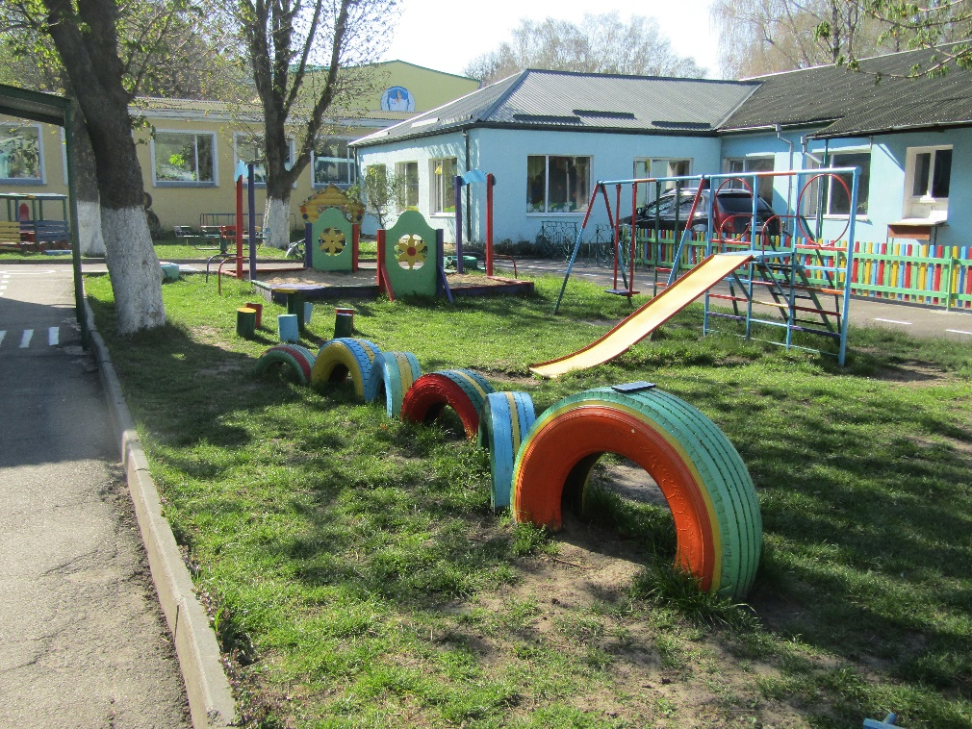

Slide 3
Звіт складено відповідно до наказу Міністерства освіти і науки України від 23 березня 2005 року № 178 «Про затвердження Примірного положення про порядок звітування керівників дошкільних, загальноосвітніх та професійно-технічних навчальних закладів перед педагогічним колективом та громадськістю».
подальше утвердження відкритої і прозорої демократичної державно-громадської системи управління навчальним закладом, поєднання державного і громадського контролю за прозорістю прийняття й виконання управлінських рішень, запровадження колегіальної етики управлінської діяльності директора, що базується на принципах взаємоповаги та позитивної мотивації.
Завдання звітування:
- забезпечити прозорість, відкритість і демократичність управління навчальним закладом; - стимулювати вплив громадськості на прийняття та виконання керівником відповідних рішень у сфері управління навчальним закладом.

Slide 4
Про наш заклад
Заклад дошкільної освіти (дитячий садок) №3 «Сонечко» Володимирської міської ради Волинської області розташований за адресою:
м. Володимир, вул. Берегового, 1.
електронна пошта: sonechkotri@gmail.com
Заклад дошкільної освіти (дитячий садок) №3 «Сонечко» є закладом загального розвитку, в якому забезпечується фізичний, розумовий і психологічний розвиток дітей, навчання та виховання дітей з особливими освітніми потребами, оздоровлення дітей віком від трьох до шести (7) років.
Заклад дошкільної освіти є юридичною особою, має печатку і штамп встановленого зразка, реєстраційний рахунок в органах Державного казначейства.

Slide 5
Загальні відомості про ЗДО № 3 «Сонечко»: Режим роботи закладу – 10,5 годин; з 7:30 до 18:00; чергова група – до 19.30, проте в карантинних умовах не функціонує. Є 3 групи з п’ятиденним режимом роботи, які відвідує 77 дітей. Усі групи інклюзивні. 1 – молодша група, 1 – середня група, 1 – старша група.

Slide 6
Освітній процес в ЗДО №3 «Сонечко» в 2022-2023 навчальному році здійснювався відповідно до законів України «Про освіту», «Про дошкільну освіту», Базового компонента дошкільної освіти (нова редакція), Статуту ЗДО №3 «Сонечко» та інших чинних нормативно-правових документів про дошкільну освіту.
Персональний внесок керівника у підвищенні рівня організації освітнього процесу в навчальному закладі

Slide 7
Маємо 43 дитини пільгових категорій по харчуванню:

Slide 8
Заклад дошкільної освіти здійснює свою діяльність відповідно до нормативних документів та законодавчих актів України:
- Конституції України
- Закону України «Про освіту»
- Закону України «Про дошкільну освіту»
- Закону України «Про охорону дитинства»
- Конвенції про права дитини
- Національної доктрини розвитку освіти України в XXI столітті
- Положення про заклад дошкільної освіти
- Інструкції з організації харчування дітей у закладах дошкільної освіти
- Санітарного регламенту
- Інструктивно-методичних рекомендацій Міністерства освіти і науки України «Про окремі питання діяльності закладів дошкільної освіти у 2022/2023 навчальному році» від 27 липня 2022 року № 1/8504-22
- Статуту та інших розпорядчих документів.

Slide 9
Ми переживаємо досить довготривалий карантин з приводу хвороби на COVID-19.
А з 24 лютого введення в Україні воєнного стану позначається на всіх сферах людського життя. Особливих змін зазнає освітня галузь, зокрема дошкільна. Чимало закладів дошкільної освіти не працюють, деякі — приймають тимчасово переміщених осіб, організовують освітній процес дистанційно, консультують батьків тощо. Є заклади, які працюють у звичному режимі. Сьогодення внесло корективи в освітянське життя та незмінним лишилося те, що усі ми маємо працювати заради наших дітей. Робота кожного наразі надзвичайно важлива. У стані війни діти дошкільного віку належать до найвразливішої категорії населення.
З початком війни усі садочки громади тимчасово призупинили освітній процес. У зв’язку із збільшенням кількості запитів від батьків про відновлення очного навчання, було прийняте рішення відновити роботу садочків відповідно до потреб громади.

Slide 10
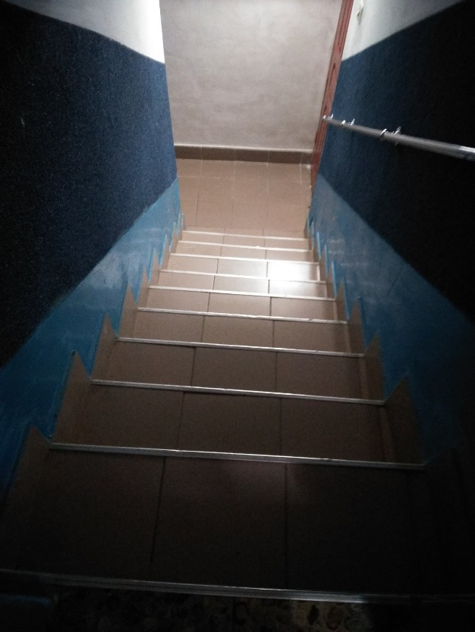
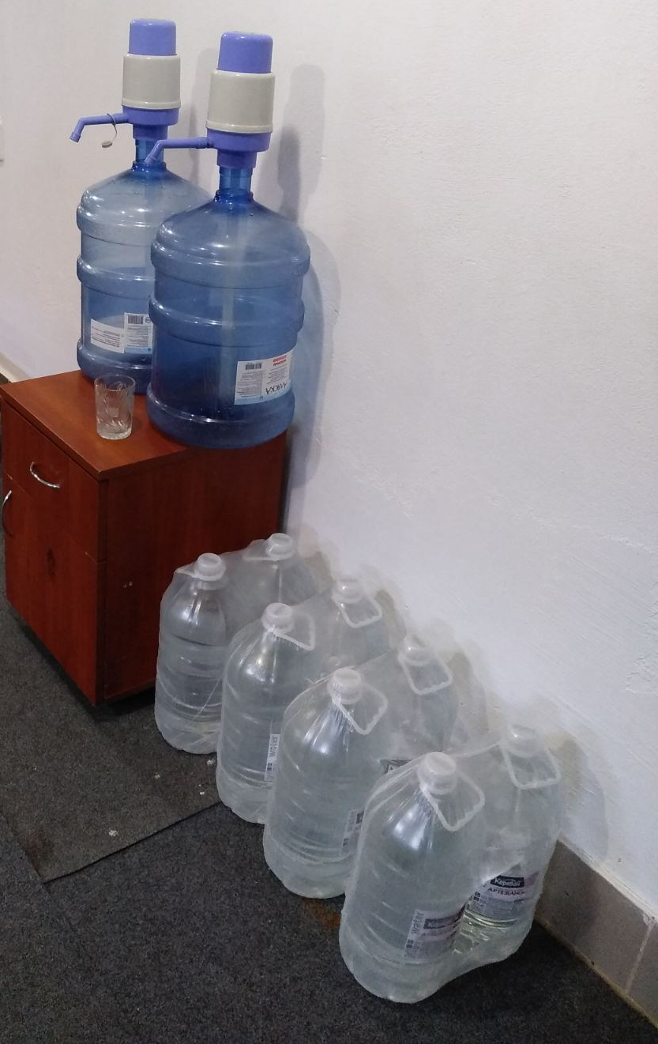
Головним критерієм став стан готовності укриттів.
Першочергово почали відвідувати садок діти, у яких працюючими є двоє батьків, діти з неповних сімей, а також діти з особливими освітніми потребами, де батько є учасником бойових дій, багатодітні сім’ї.
Групи сформовані з розрахунку 10-12 дітей на одну групу.

Slide 11
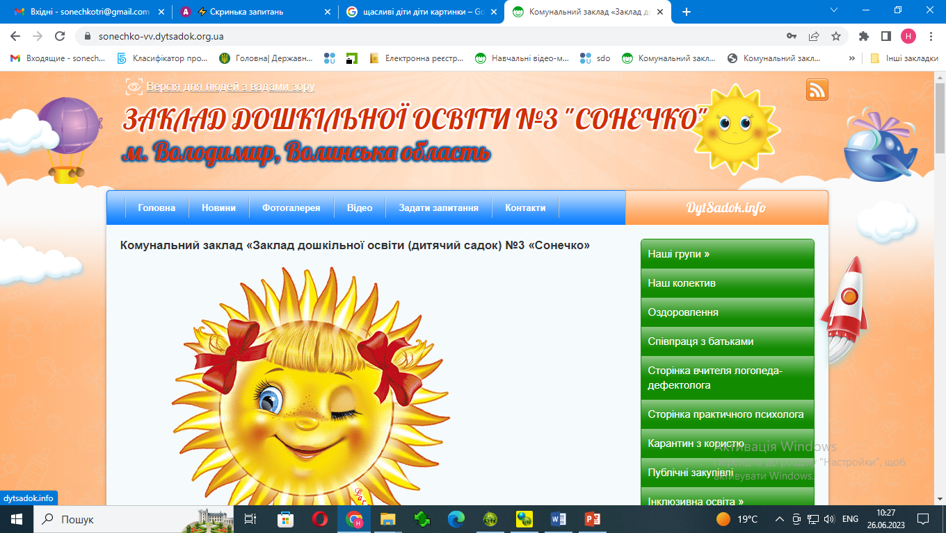
На сьогоднішній день щоденна відвідуваність становить приблизно 35-40 дітей.
Зараховування дітей до закладу дошкільної освіти «Сонечко» здійснюється на підставі заяв батьків, медичної довідки про стан здоров’я дитини з висновком лікаря про те, що вона може відвідувати заклад, свідоцтва про народження дитини. Для дітей з ООП – висновку інклюзивно-ресурсного центру про комплексну психолого-педагогічну оцінку розвитку дитини, копії індивідуальної програми реабілітації дитини з інвалідністю.
З метою пропагування дошкільної освіти та більш глибокого ознайомлення з роботою закладу в ЗДО №3 організовано сайт за посиланням http://sonechko-vv.dytsadok.org.ua/ де висвітлюється вся інформація відповідно до Закону України «Про освіту» Стаття 30. Прозорість та інформаційна відкритість закладу освіти.

Slide 12
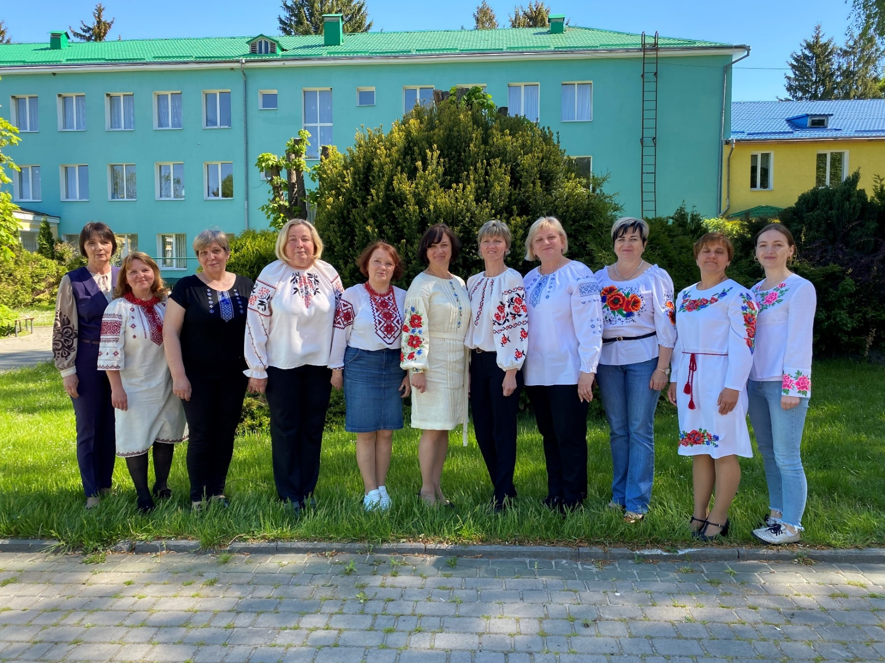
Кадрове забезпечення

Slide 13
Кількісний склад працівників
20 - всього працівників
13 - педагоги
6 - технічні працівники
1 - медичний працівник

Slide 14
Підвищення кваліфікаційного рівня педагогів
Курси підвищення кваліфікації:
3 педагоги
Самоосвіта:
усі педагоги
Атестація:
Відповідають раніше присвоєній кваліфікаційній категорії «спеціаліст вищої категорії»:
Дячук Зоя Миколаївна – вихователь;
Поляновська Ольга Григорівна – інструктор з фізичної культури.
2. Відповідає раніше присвоєному педагогічному званню «вихователь-методист»:
Дячук Зоя Миколаївна – вихователь.
3. Відповідає займаній посаді та раніше встановленому 9 тарифному розряду:
Ніколаєва Людмила Іванівна – керівник музичний.
4. Відповідає займаній посаді та раніше встановленому 11 тарифному розряду:
Оберук Ірина Георгіївна – вихователь.
5. Відповідає займаній посаді та встановити 12 тарифний розряд:
Барановська Зінаїда Сергіївна.

Slide 15
Організація навчально-виховної роботи
У закладі створені сучасні умови для розвитку дітей. Їхнє матеріально-технічне забезпечення загалом відповідає вимогам сьогодення. Багато зусиль докладають наші педагоги до створення розвивального середовища, естетичного, креативного оформлення приміщень. В кожній групі обладнано куточки здоров'я. Групові приміщення закладі дошкільної освіти забезпечені меблями та ігровим обладнанням. Розвивальне середовище дитячого садка відповідає інноваційним вимогам та організовано з урахуванням інтересів дітей та їх віковим особливостям: створені комфортні, сприятливі умови для розвитку вихованців в самостійній і спільній діяльності. Є достатня наявність в групах сучасних технічних засобів (телевізорів, комп’ютерної техніки).

Slide 16
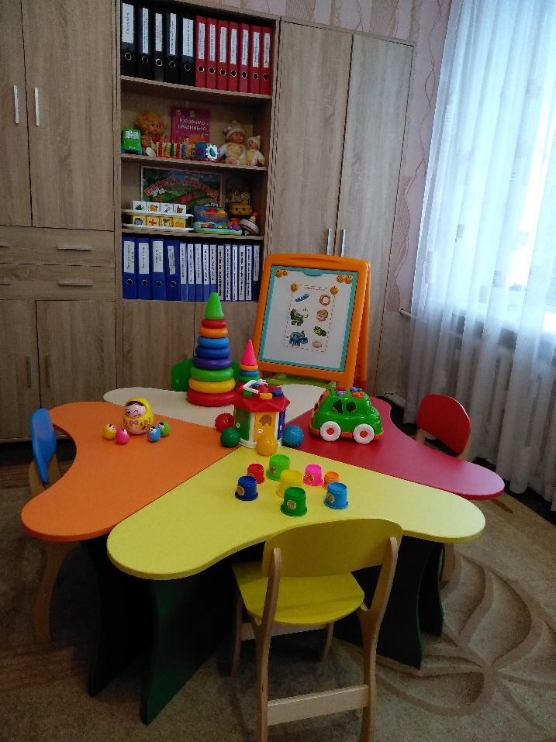
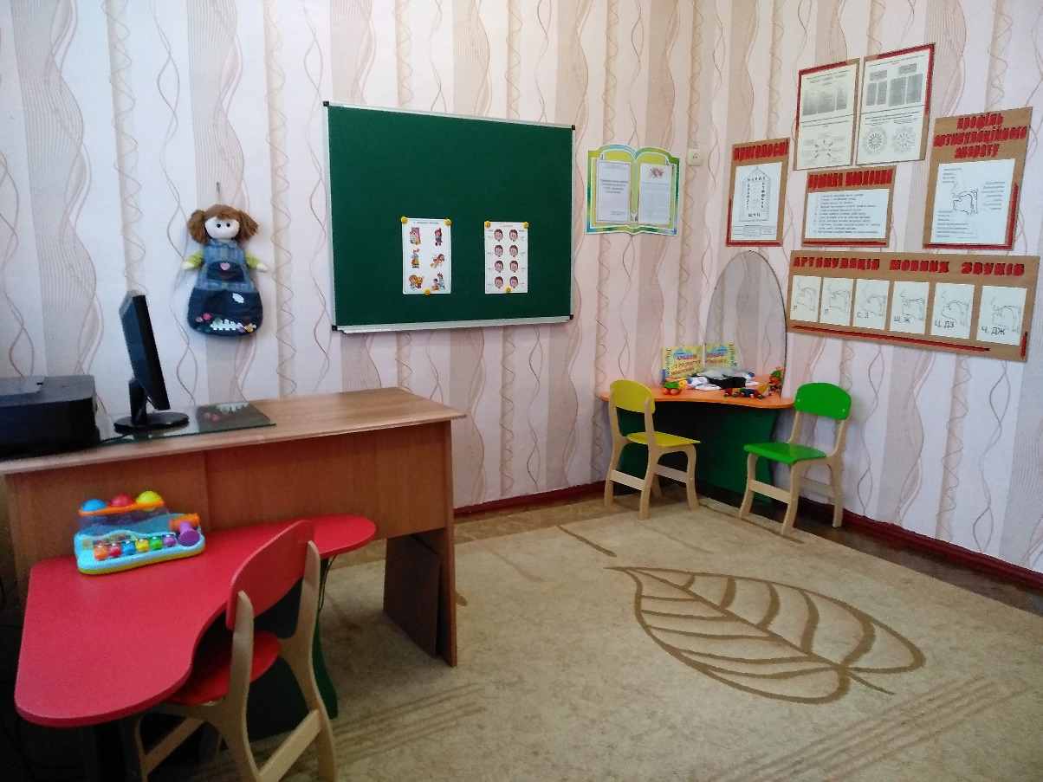
Кабінет вчителя-логопеда

Slide 17
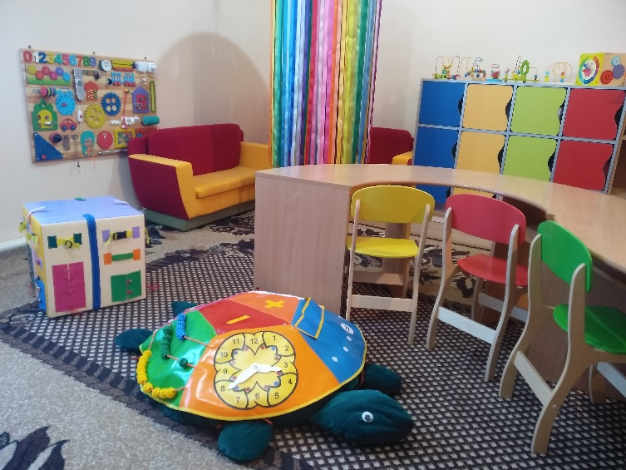
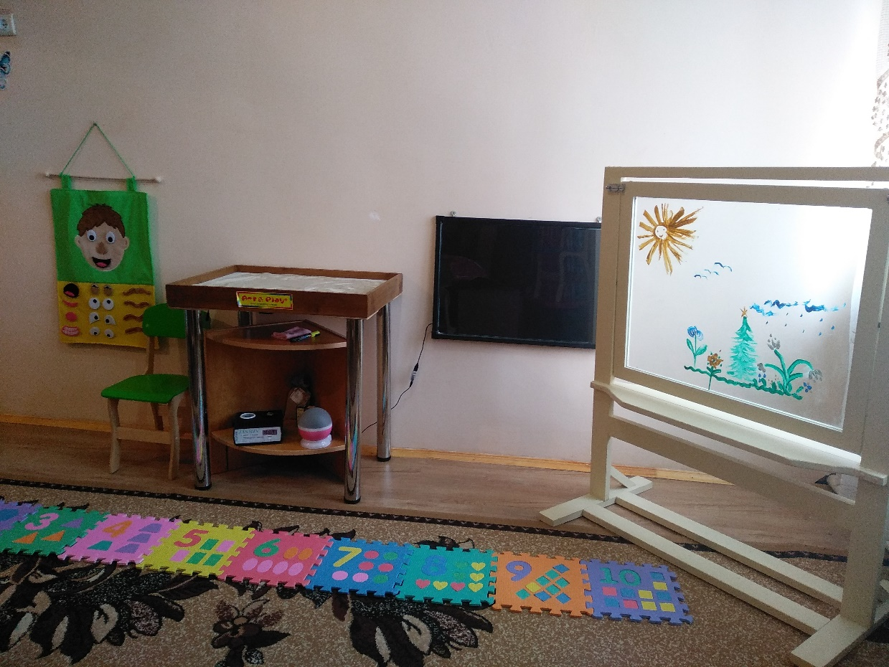
Сенсорна кімната

Slide 18
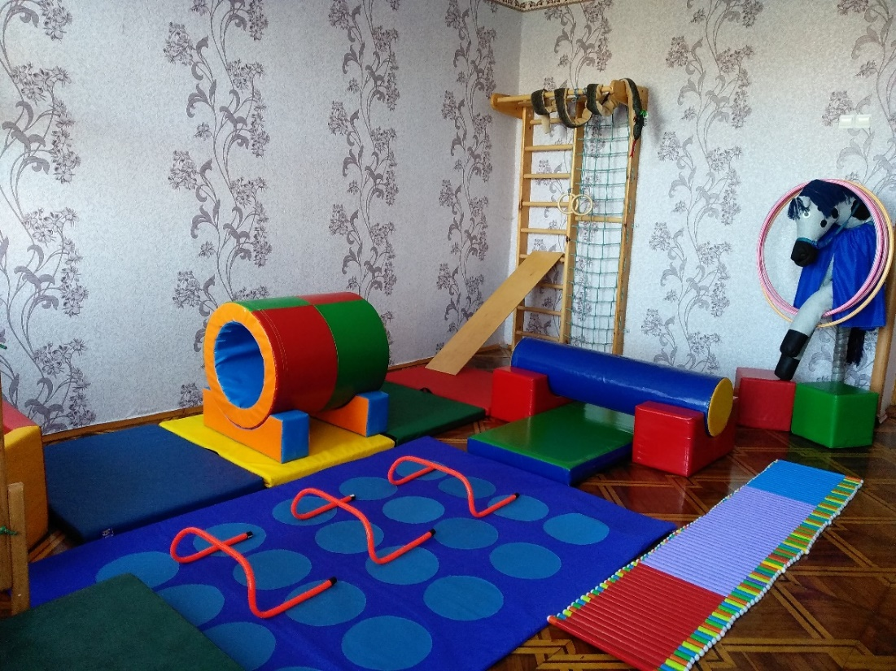
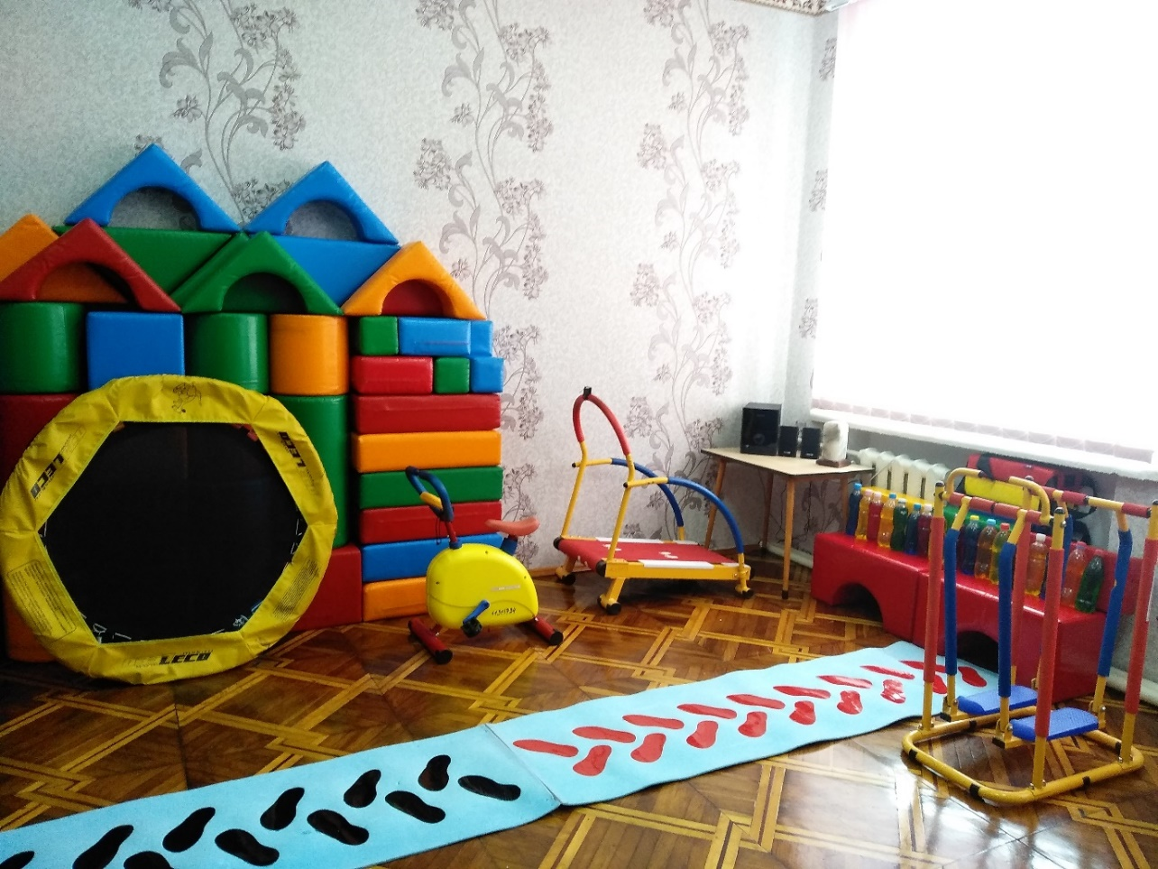
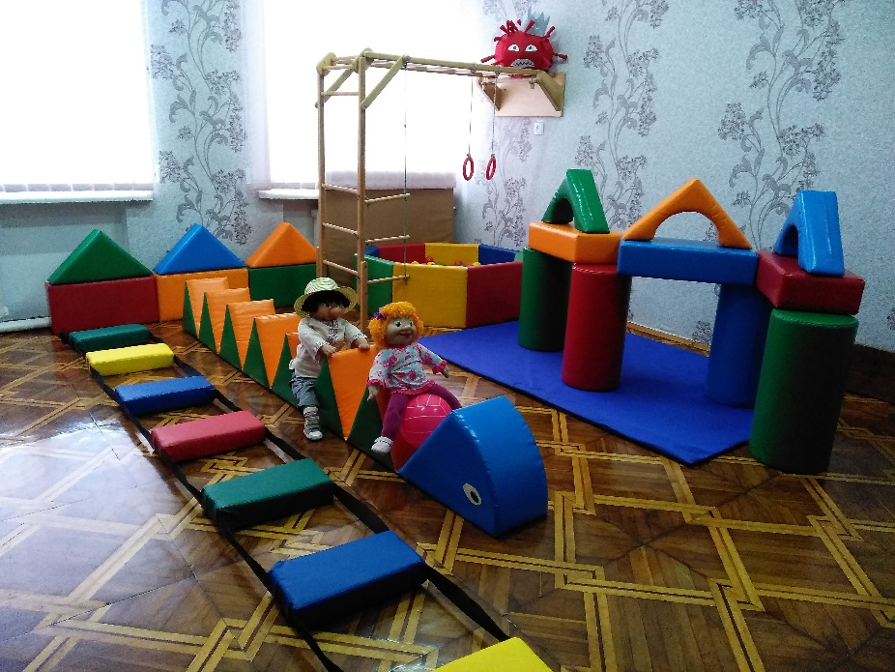
Спортивна зала

Slide 19
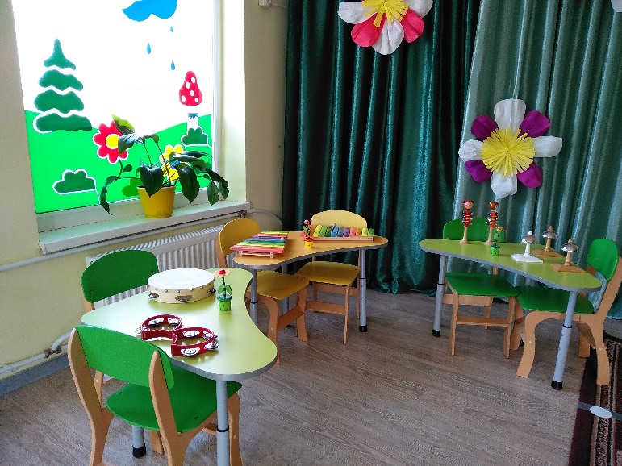
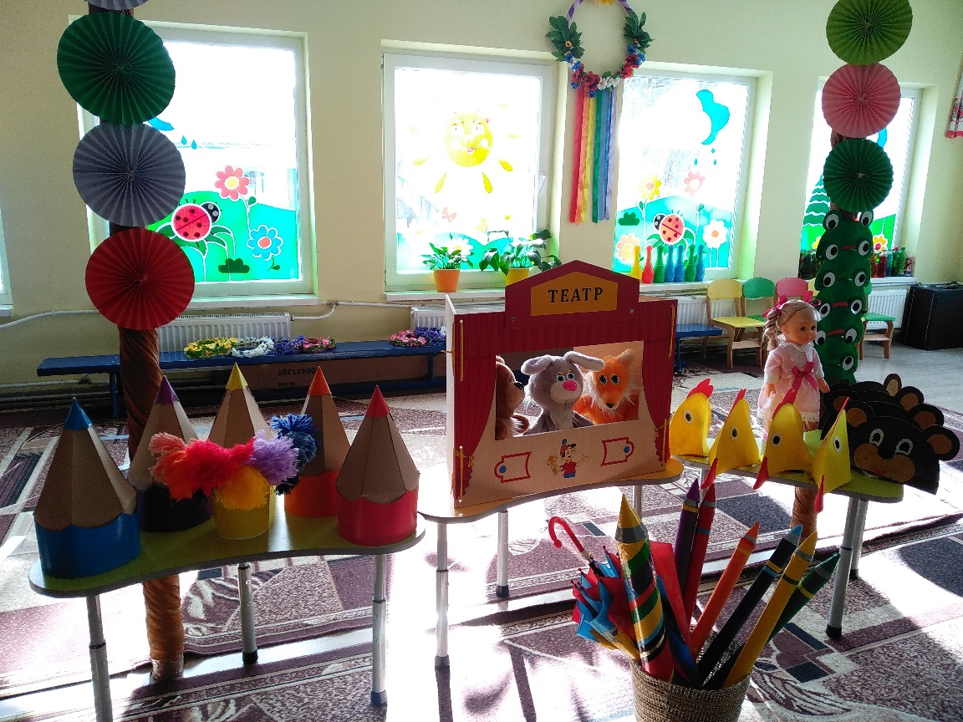
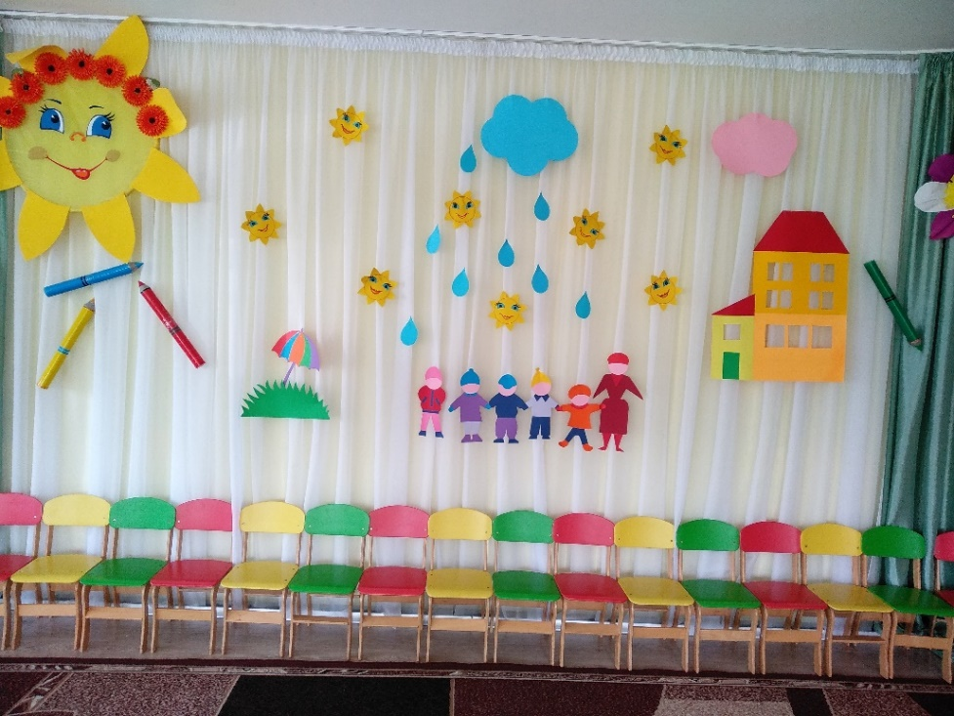
Музична зала

Slide 20
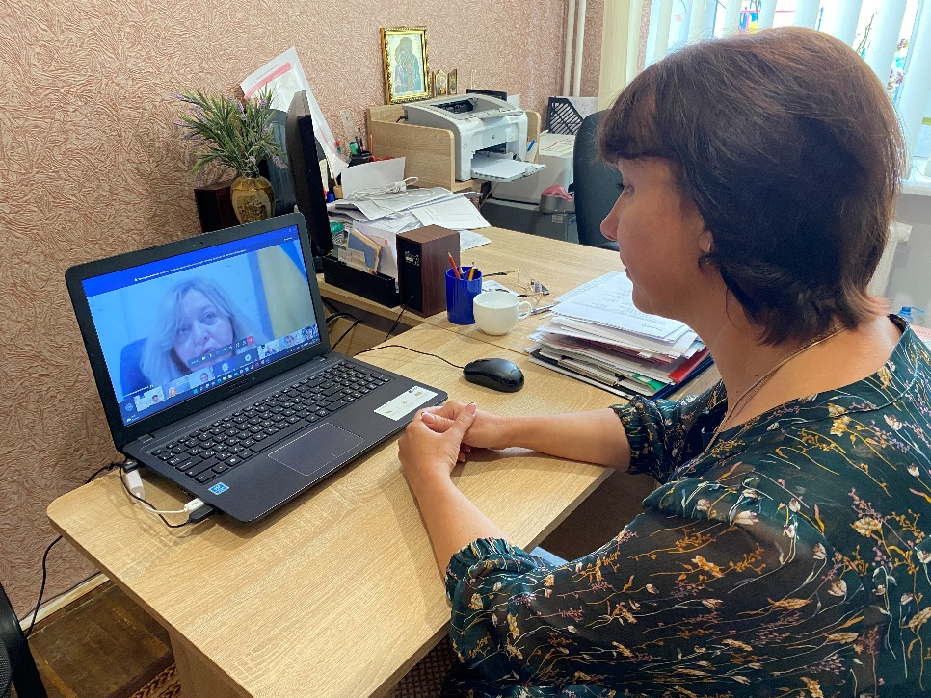
Педагоги закладу дошкільної освіти поділилися своїм досвідом на обласному рівні.
З ініціативи фахівців територіального управління Служби спільно з представниками Регіонального офісу Програми «U-LEAD з Європою» у Волинській області 21 вересня 2022 року відбулась третя інформаційна сесія «Якісна освіта як нова суспільна цінність успішної громади. Підтримка стратегічного курсу держави у сфері інклюзивної освіти» для громад Волині. До участі в інформаційній сесії долучились заступники голів органів місцевого самоврядування Волинської області, керівники органів управління освітою та структурних підрозділів з питань освіти, директори інклюзивно-ресурсних центрів області.
На прикладі Володимирської міської територіальної громади розглянули три складові системи роботи з дітьми з особливими освітніми потребами в громаді. Власним досвідом організації першої ланки соціалізації дитини – дошкільною освітою – поділилась Наталія Ростопчина – директор закладу.

Slide 21
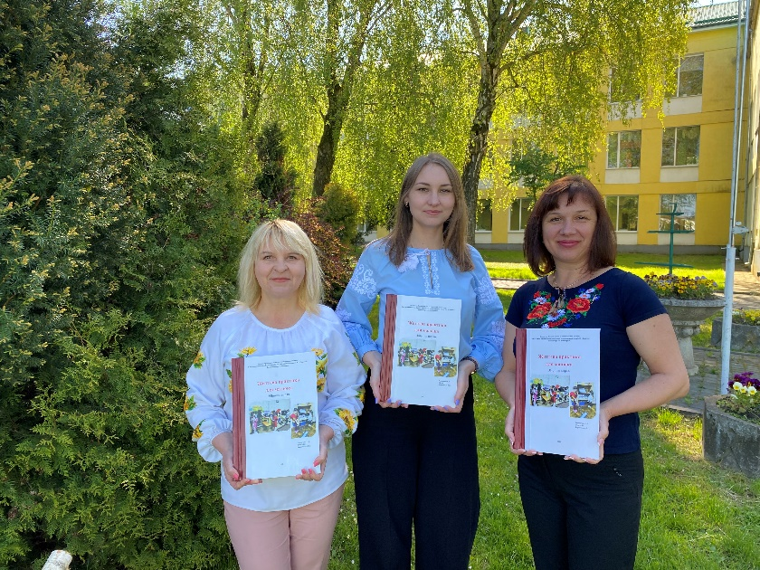
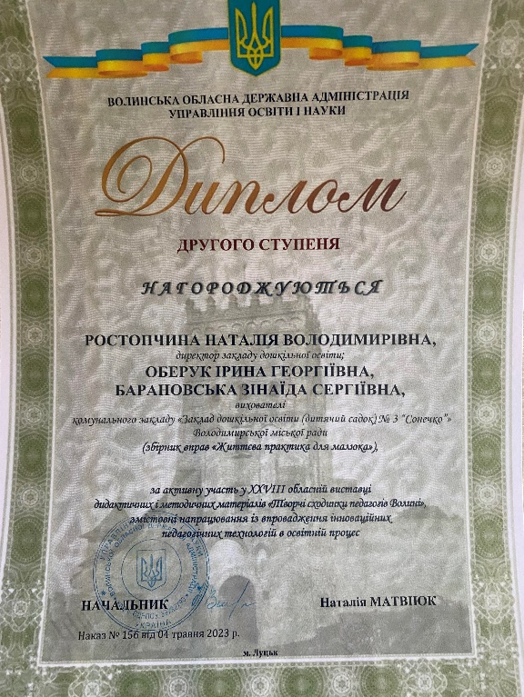
Протягом квітня-травня 2023 року на базі Волинського інституту післядипломної педагогічної освіти було проведено ХХVІІІ обласну виставку дидактичних і методичних матеріалів «Творчі сходинки педагогів Волині».
Колеги нашого закладу представили роботу у номінації «Дошкільне виховання», а саме збірник вправ «Життєва практика для малюка».
У збірнику подано вправи за системою М. Монтессорі для дітей передшкільного віку в умовах закладу дошкільної освіти. Матеріал спрямований на формування у дошкільників позитивного ставлення до праці, розуміння її користі, необхідності для себе та інших людей, виховання вільної людини – самостійної, яка тонко відчуває навколишній світ, турбується про довкілля, вміє знайти в ньому своє місце.
Директор Наталія Ростопчина, вихователь Ірина Оберук та асистент вихователя Зінаїда Барановська відзначені дипломом ІІ ступеня управління освіти і науки облдержадміністрації.

Slide 22
Усі три групи інклюзивні. В роботі застосовуємо програми розвитку дітей із розумовою відсталістю, затримкою психічного розвитку, раннім дитячим аутизмом, синдромом Дауна, порушеннями мовлення. На практиці переконуємося, що впровадження даної форми навчання ефективне як для дітей вікової норми, так і для дітей з особливими освітніми потребами. У цьому році троє дітей з особливими освітніми потребами йдуть до першого класу.
У нашому закладі вихованцям надаються фахові і високопрофесійні послуги практичним психологом, вчителем логопедом-дефектологом, асистентами вихователів. Впроваджуються програми спортивно-оздоровчої роботи з залученням інструктора з фізичної культури.

Slide 23
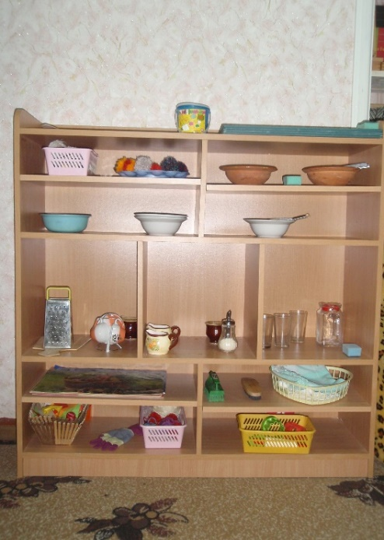
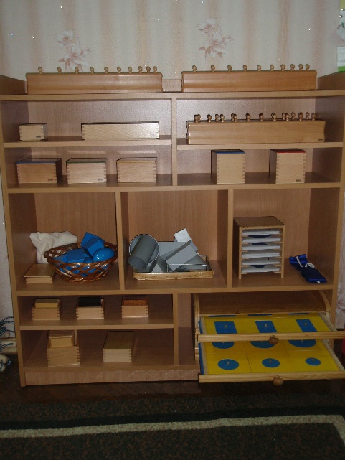
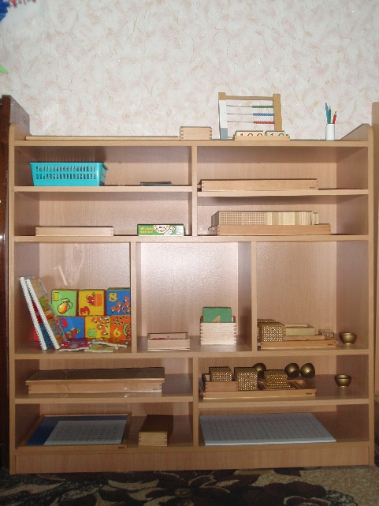
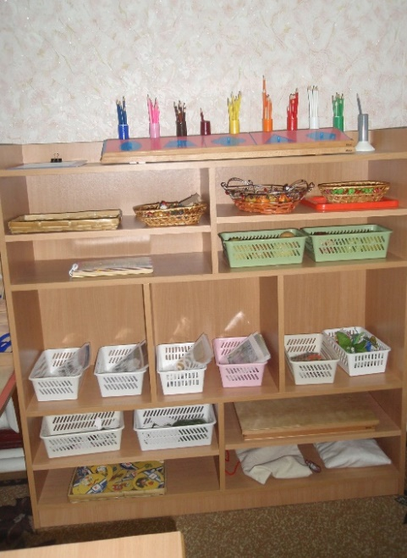
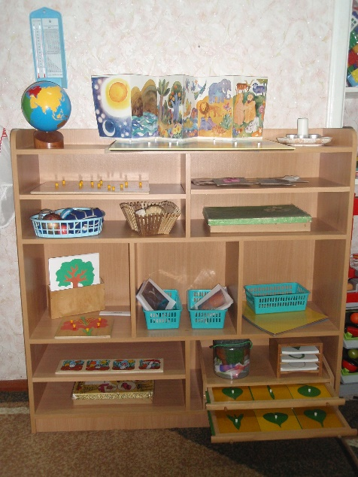
Педагогічний колектив працює за Програмою виховання і навчання дітей «Дитина», поєднуючи чинні програми з елементами методики М. Монтессорі. Педагогічний колектив перебуває у постійному пошуку нових форм і методів роботи, впровадження інноваційних технологій. Постійно працюють творча та інтервізійні групи педагогів.

Slide 24
Педагогічний колектив закладу дошкільної освіти у зв’язку із розвитком нового змісту дошкільної освіти в межах реформ, що відбуваються в системі дошкільної освіти сформував свої власні пріоритети виховної та освітньої діяльності. Варто зазначити, що в закладі є всі необхідні умови для розвитку творчих та пізнавальних здібностей кожного дошкільника. Робота з інтелектуального розвитку дітей ведеться відповідно до програмових вимог. В групах створені сприятливі умови для розвитку особистості кожної дитини, для її самореалізації, для розвитку пізнавальних інтересів дітей, вміння долати труднощі у навчанні, що в цілому сприяє інтелектуальному розвитку вихованців. Діти виявляють ініціативу, творчість, незалежність, елементарну критичність, оптимізм, коли трапляються труднощі, наполегливість, уміння доводити розпочате до кінця, брати на себе відповідальність за допущені помилки.

Slide 25
Велику увагу колектив приділяє загартовуючим процедурам. Загартовуючі процедури проводяться педагогами на протязі всього року з поступовою зміною їх характеру, стану здоров’я, вікових та індивідуальних особливостей кожної дитини. Відвідування дітьми закладу є також показником не тільки стану здоров’я дітей, але і рівня психологічного комфорту у групах. Однак, на жаль, відношення деяких батьків до необхідності систематичного відвідування дитиною групи залишає бажати кращого. Розуміючи вплив родини на виховання дітей, педагоги нашого закладу активно співпрацюють з батьками, вчасно відгукуються на їхні запити, залучають членів сімей до навчально-виховного процесу групи та життя садочку. З цією метою проводилися різноманітні форми роботи. Високу ефективність мали такі заходи, на яких, окрім теоретичної частини, батьки мали змогу побачити які форми роботи, новітні технології використовує заклад для забезпечення повноцінного, творчого розвитку особистості дитини. Робота проводилася, дотримуючись усіх протиепідемічних норм. Однак, потребує покращення та удосконалення підвищення психолого-педагогічної культури батьків, пропаганда дошкільної освіти в соціумі, усебічне вивчення специфіки кожної сім’ї, індивідуальний підхід до роботи з сім’ями вихованців.

Slide 26
З метою підвищення рівня професійної майстерності педагогів і підвищення їх фахової майстерності впродовж навчального року проводилися різні методичні заходи – індивідуальні, групові та масові форми роботи, а саме: педагогічні ради, методичні об’єднання, семінари, майстер-класи, консультації, анкетування, працювала творча група тощо. Всі ці форми роботи були дієвими та оперативними за рахунок розуміння вихователями актуальності питань, що розглядалися, різнобічного і ґрунтовного аналізу навчально-виховного процесу, його позитивних сторін та невдач, необхідності якісних і суттєвих змін з метою реалізації поставлених завдань. Ефективність різних форм методичної роботи також підсилювалася впровадженням в них інтерактивних видів роботи: елементів дискусії, ділової гри, тренінгів, тощо. Фаховий рівень педагогічних кадрів забезпечується безперервною системою підвищення кваліфікації кадрів на рівні дошкільного закладу, шляхом відвідувань педагогами методичних об'єднань педагогічних працівників системи дошкільної освіти міста, курсів підвищення кваліфікації кадрів при ВІППО. .

Slide 27
Щороку в дошкільному закладі проходить атестація педагогічних працівників відповідно до ст.54 Закону України «Про освіту», р.6. ст.30, Закону України «Про дошкільну освіту» та Типового положення про атестацію педагогічних працівників, затвердженого Міністерством освіти і науки України від 06.10.2010 року № 930, зареєстрованого і Міністерстві юстиції України 14 грудня 2010 року №1255-18550, згідно перспективного плану на 5 років у зазначені терміни. Усі документи до організації і проведенню атестації ведуться і оформляються згідно з установленими термінами. У закладі складений перспективний план атестації та курсової перепідготовки на 5 років.

Slide 28
Хід атестації педагогічних кадрів у закладі перебував на постійному контролі. Адміністрацією закладу не тільки надавалась методична допомога в організації атестації безпосередньо вихователям, а й забезпечувався контроль за її проведенням: своєчасно і організовано проведені засідання атестаційної комісії. В міжатестаційний період вивчалась система роботи педагогів шляхом відвідування занять, інших видів діяльності з дітьми, аналізу результатів роботи з батьками вихованців, проведення анкетування, що дало змогу провести атестацію без зайвих психічних перевантажень і конфліктних ситуацій. Результати атестації показали, що методична робота в закладі стимулювала підвищення кваліфікаційної категорії окремих педпрацівників. Кожен вихователь впродовж року працював теоретично та практично над своєю методичною темою. Своїми теоретичними та практичними досягненнями педагоги мали можливість поділитися з колегами під час засідань педагогічних рад, методичних об’єднань, семінарів-практикумів. Кваліфікаційний рівень педагогів закладу дошкільної освіти «Сонечко» підтверджується участю їх у міських конкурсах, методичних об'єднаннях для педагогів, майстер-класах. Усі документи до організації і проведенню атестації ведуться і оформляються згідно з установленими термінами.

Slide 29
Адміністрації закладу вдалося охопити оперативним контролем стан підготовки до навчального року, виконання вимог режиму в закладі дошкільної освіти, організацію роботи по безпеці життєдіяльності учасників освітнього процесу. Під час проведення педрад, семінарів використовувалися інтерактивні методи навчання педагогів: дискусії, ділові ігри, вправи і таке інше. Проведення відкритих занять стимулювало педагогів до поглибленого вивчення питань, що висвітлювалися, пошуку нестандартних, цікавих рішень, а також сприяло збільшенню самооцінки.
Колектив створював умови для емоційного благополуччя дитини, будував навчальну діяльність в динамічному режимі, використовуючи різні спеціальні оздоровчі заходи.
Головним підсумком освітньо-виховної роботи на протязі усього періоду перебування дитини у дошкільному закладі є рівень її шкільної готовності. Особлива увага приділяється якісній підготовці дітей до школи. Бо наші випускники – це наша марка, наше обличчя успіху.

Slide 30
Результати обстеження мовлення дітей старшого передшкільного віку
Своєчасно сформована мовленнєва компетентність у дошкільному віці є однією зі складових цілісної особистості дитини. Мовленнєва особистість характеризується здатністю виконувати мовленнєві дії, займатися мовленнєвою діяльністю, а саме: слухати, розуміти, виконувати, говорити.
Вчитель логопед-дефектолог з немовними вихованцями проводить корекційну роботу з розвитку розуміння мовлення, зорово-слухового сприйняття з приверненням уваги до мови дорослого; спонукає до промовляння аморфних слів; навчає розумінню спонукальних інструкцій при виконанні дій з предметами; розвиває мовленнєве дихання, артикуляційну моторику, дрібну моторику пальців рук.
На даний час у дітей старшого передшкільного віку:
12 дітей – мовлення відповідає нормі.
6 дітей – наявна дислалія (ротацизм, ламбдацизм, сигматизм).
3 – залишено на повторний курс навчання
2 вихованці з інклюзивною формою навчання переведені в школу (в одної дитини знято інклюзивне навчання).

Slide 31
Зважаючи на ситуацію, яка склалась наразі, більшість вихованців потребують психологічної підтримки. Тому практичний психолог закладу працює в дистанційному та телефонному режимі з батьками, надаючи консультативну підтримку. На сайті закладу висвітлено практичні поради щодо підтримання та збереження психологічного здоров'я дітей в умовах війни, зняття тривоги та встановлення позитивного емоційного стану як батьків так і дітей.
З метою пропагування дошкільної освіти та більш глибокого ознайомлення з роботою дитячого закладу впродовж 2022-2023 н.р. педагогами закладу постійно надавались фото та відео звіти педагогічної роботи з вихованцями закладу: організована навчальна діяльність, святкові заходи, діяльність дітей впродовж дня, заходи проведення оздоровчо-профілактичної роботи, виставки дитячих та колективних з вихователями робіт, огляд предметно-ігрового середовища групових кімнат тощо. Завдяки партнерській взаємодії адміністрації та педагогів, батьки вихованців були повноцінними учасниками освітнього процесу в дистанційному режимі.

Slide 32
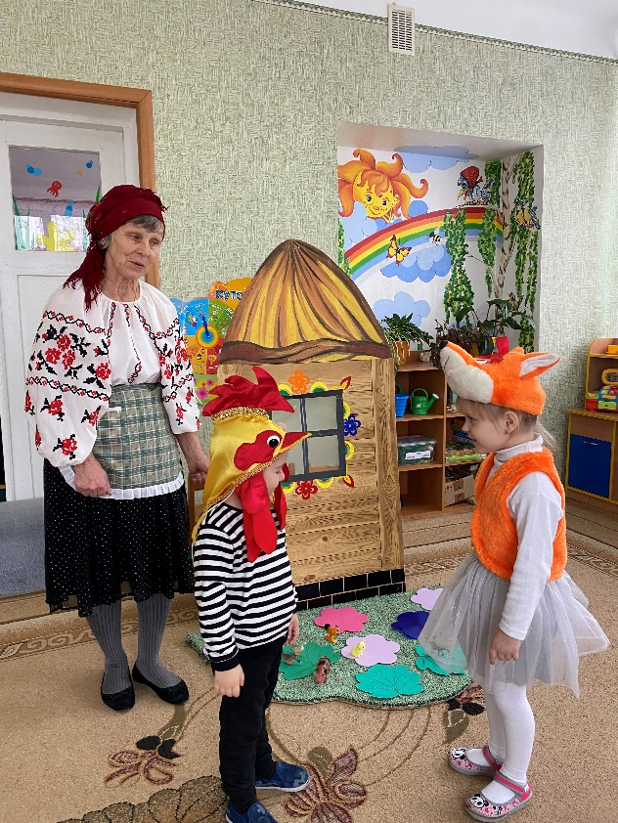
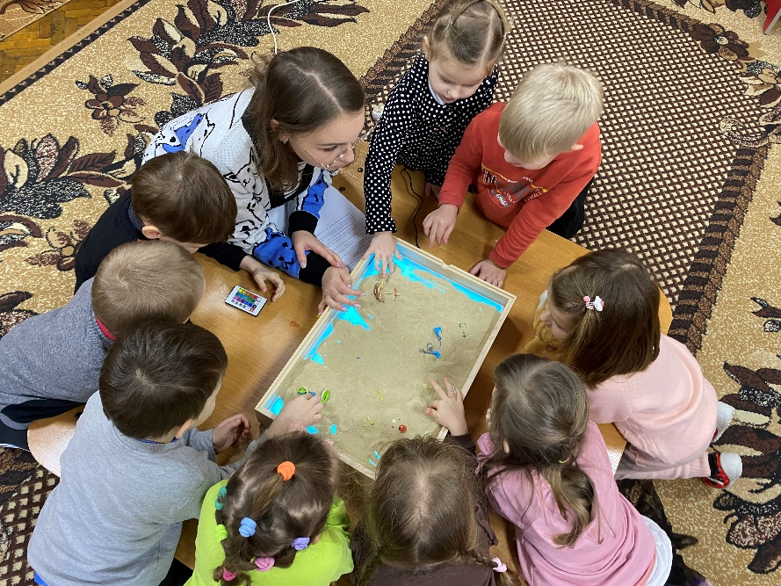
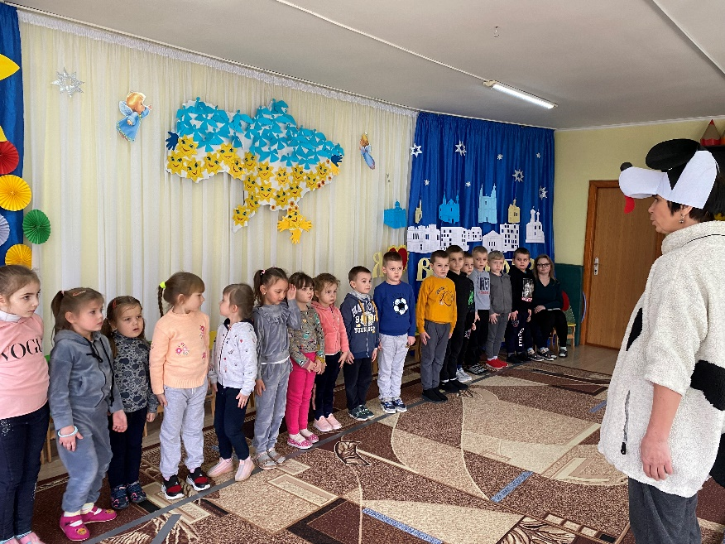
Відповідно до річного плану в ЗДО були проведені у всіх вікових групах музичні свята та розваги. У закладі проводилися виставки дитячих робіт, фотовиставки відповідно до річного плану роботи, в яких приймали участь всі групи ЗДО. Приємно бачити тісну взаємодію родин вихованців та ЗДО.
Протягом року, з метою підвищення професійної майстерності педагоги займалися самоосвітою за індивідуальними планами. Вивчення науково-методичної літератури надало змогу педагогам підвищити свої теоретичні знання, розвивати індивідуальні особливості кожної дитини, здійснювати диференційований підхід.

Slide 33
Організація харчування
Повноцінне та якісне харчування є невід’ємною складовою зміцнення здоров’я дітей. Організація харчування ведеться відповідно до Постанови Кабінету Міністрів України від 24.03.2021 № 305 «Про затвердження норм та Порядку організації харчування у закладах освіти та дитячих закладах оздоровлення та відпочинку» зі змінами від 28.07. 2021 № 786; Інструкції з організації харчування дітей у дошкільних навчальних закладах ( наказ МОН та МОЗ № 298/227 від 17.04.2006.
В закладі складені примірні чотирьохтижневі меню на всі чотири сезони, які затверджені та узгоджені.
Харчування у закладі здійснюється по прямому договору з ліцеєм «Центр освіти» (найменування послуги: ДК 021:2015 55520000-1- кейтерингові послуги (послуги з організації харчування закладу дошкільної освіти).

Slide 34
На виконання рішення виконавчого комітету Володимирської міської ради від 08.09.2022 року № 295 «Про встановлення розміру плати за харчування дітей у закладах дошкільної освіти», року вартість харчування дітей у ЗДО №3 «Сонечко» становить :
- 50.00 грн. (місцевий бюджет 25.00 грн, батьківська плата 25.00 грн) на день для дітей віком від 3 до 4 років;
- 65.00 грн (місцевий бюджет 32,50 грн, батьківська плата 32,50 грн) на день для дітей віком від 4 до 6 (7) років та дітей в різновікових групах.
Звільнити на 100% від плати за харчування у закладі дошкільної освіти:
дітей-сиріт та дітей, позбавлених батьківського піклування;
дітей з інвалідністю;
дітей з особливими освітніми потребами, які навчаються у спеціальних та інклюзивних групах, включаючи дітей І рівня підтримки в освітньому процесі;
дітей із сімей, які отримують допомогу відповідно до Закону України «Про державну соціальну допомогу малозабезпеченим сім’ям»;
дітей з числа внутрішньо переміщених осіб та дітей, які мають статус дитини, яка постраждала внаслідок воєнних дій і збройних конфліктів;
дітей з числа осіб, визначених у статті 10 Закону України «Про статус ветеранів війни, гарантії їх соціального захисту»;
дітей, один із батьків яких загинув (пропав безвісти), помер під час захисту незалежності та суверенітету України;
дітей батьків - учасників бойових дій, які брали безпосередню участь в антитерористичній операції на сході України або операції об’єднаних сил.
на 50% дітей, у сім’ях яких троє і більше дітей.

Slide 35
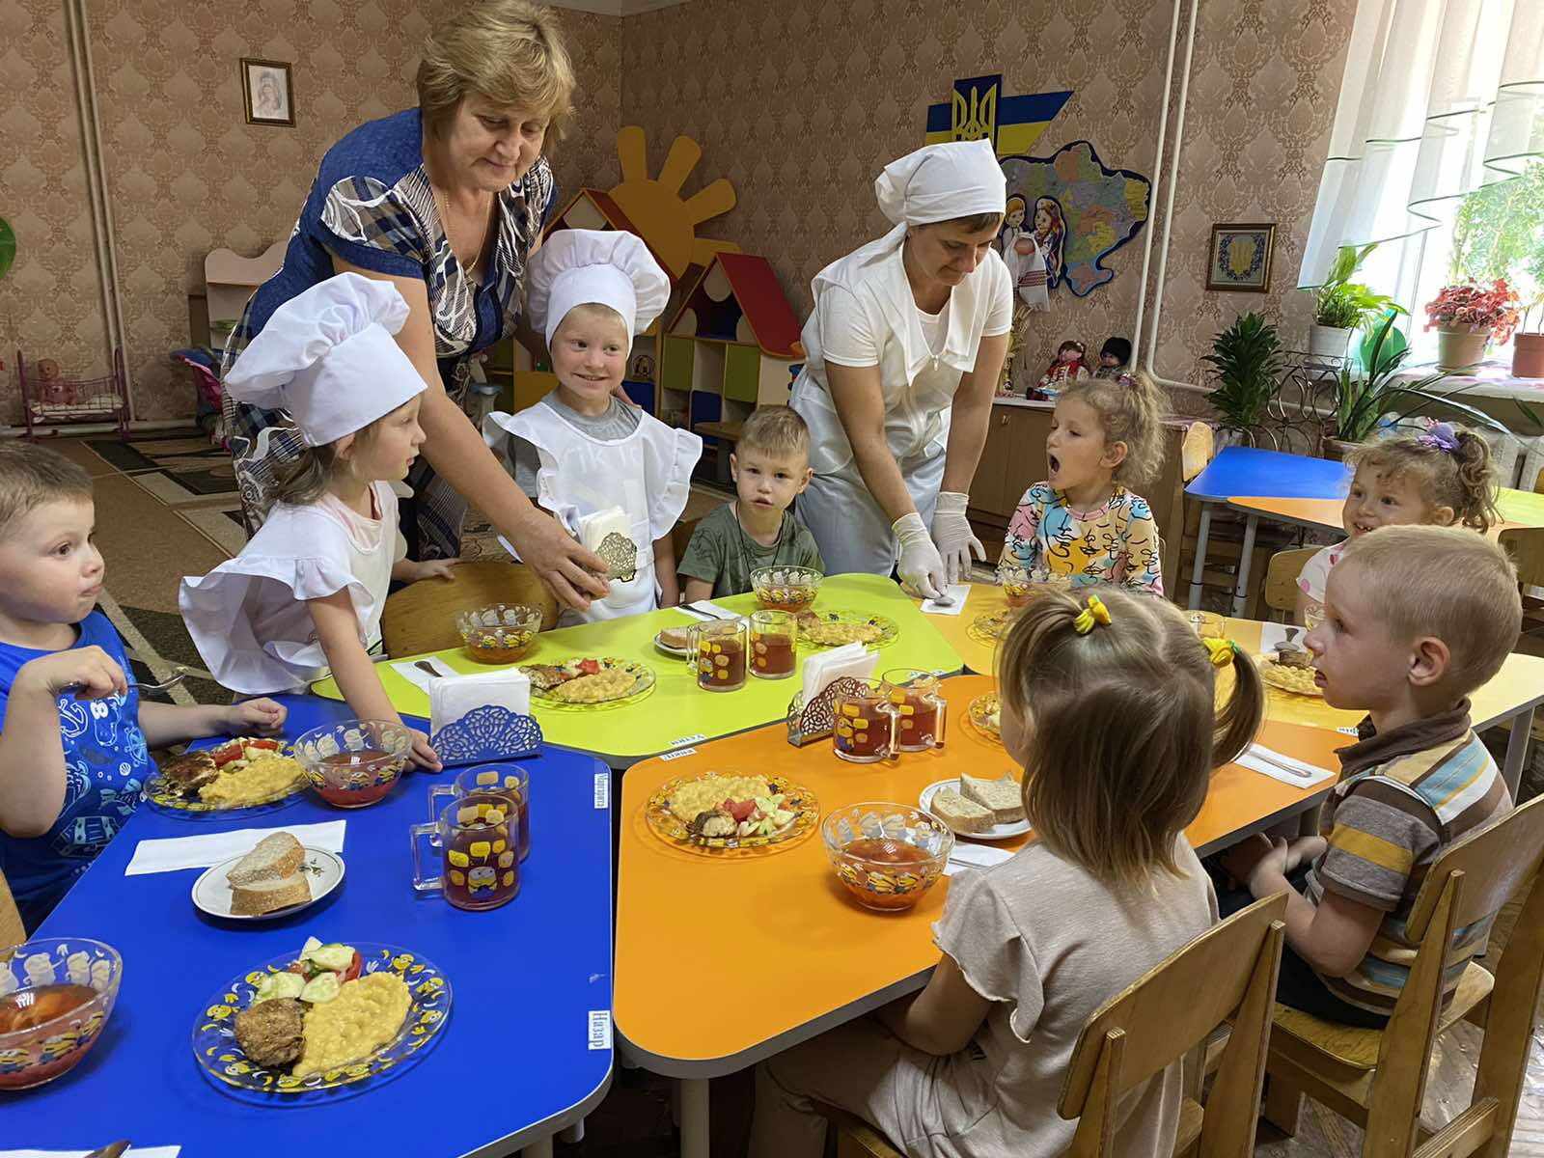
Питання організації харчування підлягають адміністративному та медичному контролю, результати обговорюються на виробничих нарадах, педагогічних радах.
Найважливішою умовою правильної організації харчування дітей є суворе дотримання санітарно-гігієнічних вимог на харчоблоці та процесу приготування і зберігання їжі. З метою профілактики кишкових захворювань працівники суворо дотримуються встановлених вимог до технологічної обробки продуктів, правил особистої гігієни. Результатом є відсутність зафіксованих випадків отруєнь і кишкових захворювань дітей. Режим харчування вихованців цілком відповідав режиму роботи закладу. Інтервали між прийомами їжі строго витримувались. Загальний контроль за станом харчування здійснював директор закладу та старша медична сестра.

Slide 36
Медичне обслуговування дітей
У закладі дошкільної освіти створено оптимальні умови для проведення медичної, профілактичної, фізкультурно - оздоровчої роботи. Медична й профілактично-оздоровча робота здійснюється відповідно до річного плану роботи закладу дошкільної освіти. З метою пропагування здорового способу життя в дошкільному закладі з дітьми та батьками проводиться санітарно-просвітницька робота. На постійному контролі у адміністрації ЗДО знаходиться дотримання санітарно-гігієнічних вимог до умов утримання дітей.

Slide 37
Управлінська діяльність директора ЗДО
Директор ЗДО підпорядковується безпосередньо начальнику управління з гуманітарних питань. У своїй діяльності керується Конституцією України, Законами України « Про освіту», «Про дошкільну освіту», Положенням про дошкільний навчальний заклад, рішеннями Уряду, розпорядженнями засновника, наказами управління з гуманітарних питань, правилами і нормами з охорони праці, Статутом закладу, Колективним договором.
Колектив постійно працює над створенням позитивного іміджу нашого закладу.

Slide 38
Робота по зміцненню матеріально-технічної бази ЗДО
У 2022-2023 навчальному році всі кошти направлені на створення належних умов перебування дітей у закладі дошкільної освіти, дотримання вимог охорони дитинства, техніки безпеки, санітарно-гігієнічних та протипожежних норм, забезпечення оснащення освітньо-виховного процесу.

Slide 39
Соціальний захист, збереження та зміцнення здоров’я дітей та працівників
Педагогічним колективом проводиться планомірна і систематична робота по забезпеченню безпеки життєдіяльності дітей. У річному плані роботи в розділі «Охорона життя і здоров’я дошкільників» розроблені заходи щодо попередження дитячого травматизму.
Працівники ЗДО двічі на рік проходять медичний огляд.
Працівники, які знаходяться в декретній відпустці, отримують із Фонду соціального страхування одноразову допомогу при народженні дитини і оплачувану відпустку для догляду за дитиною до 3-х років.
Всі працівники, які хворіють, отримують згідно листків непрацездатності допомогу по тимчасовій втраті працездатності.
Всі працівники мають щорічну відпустку з виплатою оздоровчих.

Slide 40
Створення умов щодо безпеки життєдіяльності учасників освітнього процесу
Згідно ст. 23 Закону України «Про освіту», заклад дошкільної освіти забезпечує право дитини на охорону здоров'я, здоровий спосіб життя через створення умов для безпечного нешкідливого утримання дітей. Дана робота ведеться в таких напрямках:
Створення безпечних умов для перебування дітей.
Організація догляду за дітьми.
Робота з колективом по ОП, БЖД.
Навчально-виховна робота з дітьми з питань БЖД.
Робота з батьками.
Кожен працівник закладу проявляє турботу по створенню безпечних умов для перебування дітей як у приміщенні, так і на прогулянкових майданчиках. Вчасно відбувається усунення несправності устаткування, ремонт меблів та іншого обладнання.

Slide 41
У відповідності до нормативно-правових документів ведеться документація, навчальний заклад забезпечений нормативно-правовими документами. Своєчасно видавались накази про організацію роботи, щодо запобігання дитячого травматизму в закладі в осінній, зимовий, весняний періоди, про підсумки роботи закладу щодо запобігання дитячого травматизму.
Згідно з графіками проводились інструктажі з працівниками з безпеки життєдіяльності дітей, охорони праці, пожежної безпеки. Упродовж року розроблено пам’ятки щодо правил поведінки під час Новорічних та Різдвяних свят, вимог безпеки при проведенні Новорічних свят.
Питання безпеки життєдіяльності дітей та запобігання усіх видів дитячого травматизму розглядалися на нарадах при керівнику, виробничих нарадах. Були освітлені питання важливості виконання заходів техніки безпеки на робочих місцях для забезпечення життєдіяльності малюків під час навчально-виховного процесу, аналізувалася робота колективу з даних питань, санітарні правила улаштування та утримання дошкільного закладу, пожежно-технічних умов влаштування ЗДО.

Slide 42
Колектив нашого закладу – це команда фахівців та однодумців, що разом співпрацюють багато років. Соціально-психологічний клімат у колективі позитивний. Колеги між собою контактні та відкриті, спрацьовані та оптимістично налаштовані, маючи спільну мету – формування дитячої особистості – працюють ефективно, злагоджено, продуктивно.
За підсумками роботи колективу упродовж навчального року можна зазначити, що поставлені завдання в цілому виконано.
Висловлюю подяку всім, хто причетний до навчально-виховного процесу нашого закладу і допомагає у здійсненні всіх тих цілей і завдань, які ставить перед собою педагогічний колектив, хто сприяє розвитку і вихованню молодого покоління.
Не дивлячись на важкі часи нашої країни, введення воєнного стану в Україні, перераховуючи досягнення колективу в успішній організації освітньо-вихованої роботі, інклюзивної освіти, зміцненні матеріально-технічної бази закладу, участь колективу в конкурсах, марафонах, конференціях, вебінарах – можна зробити висновок про кваліфіковану організацію роботи закладу дошкільної освіти, про успішнішу роботу педагогів, про достатній рівень сформованості умінь та навичок вихованців, про надання інклюзивних послуг – все це дає змогу впевнено затвердити що заклад дошкільної освіти № 3 «Сонечко» - є сучасним, європейським дитячим садком, який має власний імідж.
Всім миру, віри та добра!
Директор ЗДО Наталія РОСТОПЧИНА

